Slide 1


স্বাগতম

Slide 2
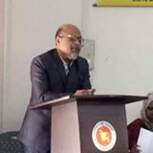
পরিচিতি
আল আলিমুল রাজি।
সহকারী অধ্যাপক।(অর্থনীতি)
মোবাইল: ০১৭৪৬৯৬৯৯৯৮।
Email: razibsirap@gmail.com
দাউদপুর বালিকা উচ্চ বিদ্যালয় ও কলেজ।
দাউদপুর, নবাবগঞ্জ, দিনাজপুর।
শ্রেণি: একাদশ।
বিষয়: অর্থনীতি ১ম পত্র।
অধ্যায়: নবম।
সময়: ৪৫ মি:।
তারিখ: 2৫/04/2020

Slide 3
পূর্ব জ্ঞান যাচাই
সামগ্রিক ব্যয় কাকে বলে ?
একটি নির্দিষ্ট সময়ে সাধারনত এক আর্থিক বছরে দেশের জনগনের বিভিন্ন প্র্রকার ব্যয়ের সমষ্ঠিকে সামগ্রিক ব্যয় বলা হয়।

Slide 4

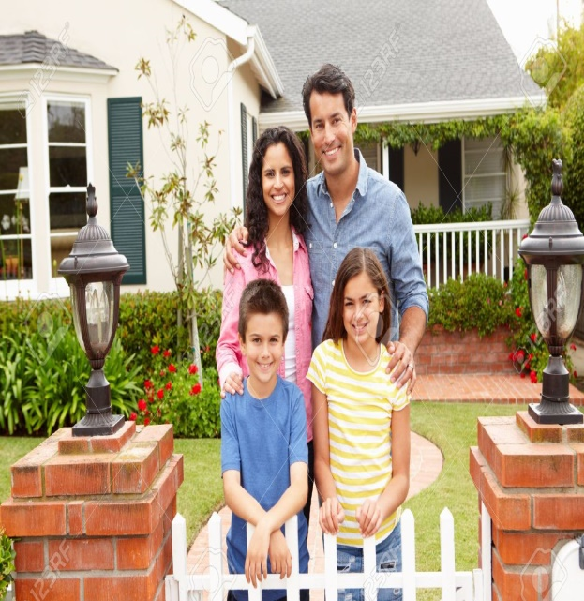
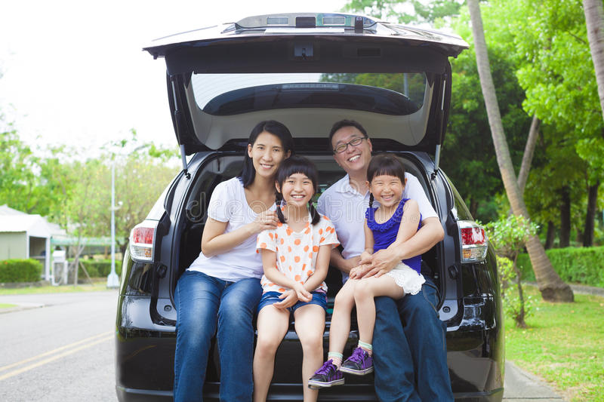
১ নং ছবিতে কয়েক জন খাচ্ছে। ২ নং ছবিতে নিজ বাড়ির সামনে একটি পরিবার। ৩নং ছবিতে নিজ গাড়িতে বসে একটি পরিবার।
১
২
৩
ছবিতে উল্লেখিত ভোগের জন্য তাদের কী অর্থ ব্যয় হয়?
হ্যা

Slide 5
পাঠের বিষয়
ভোগ ব্যয়
(consumption expenditure )

Slide 6
শিখন ফল
১) সামগ্রিক ব্যয়ের অংশ হিসাবে ভোগ ব্যয়ের ধারনা ব্যাখ্যা করতে পারবে ।
২) ভোগ ব্যয়ের ধরন ব্যাখ্যা করতে পারবে।
৩) ভোগ ব্যয়ের নির্ধারক সমূহ চিহ্নিত করতে পারবে।

Slide 7
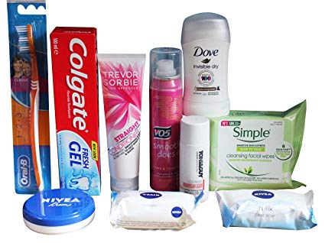
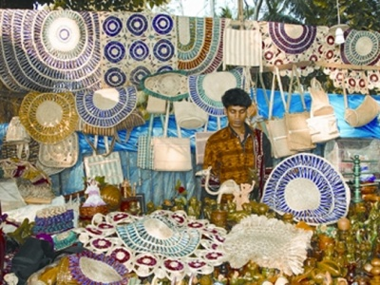
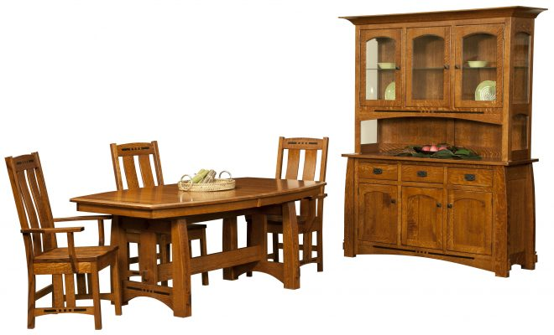
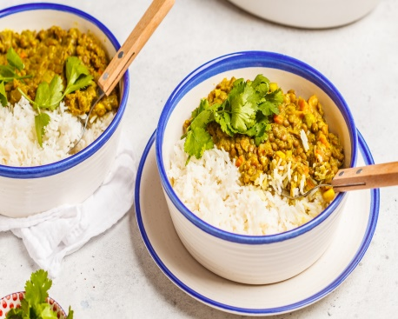
ভোগ ব্যয়
মোট জাতীয় আয় (GNI) সামগ্রিক আয়ের সবচেয়ে প্রসারিত পরিমাপক
নিত্য প্রয়োজনীয় দ্রব্য
পাটের তৈরি দ্রব্য
কাঠের আসবাব পত্র
খাদ্য
যে সব দ্রব্য পুনরায় উৎপাদন কাজে ব্যবহার না হয়ে চুড়ান্তভাবে ভোগের জন্য ব্যবহার হয় তাদেরকে চুড়ান্ত দ্রব্য বলা হয়।
কোনো নির্দিষ্ট আর্থিক বছরে উৎপাদিত চূড়ান্ত পর্যায়ের দ্রব্য ও সেবা ক্রয়ের জন্য জনগন যে অর্থ ব্যয় করে তাকে সমাজের মোট ভোগ ব্যয় বলে।

Slide 8
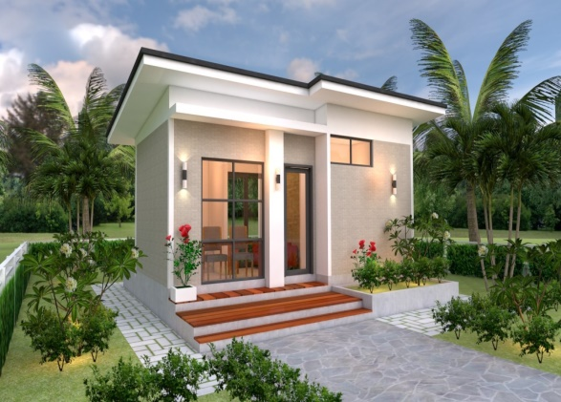
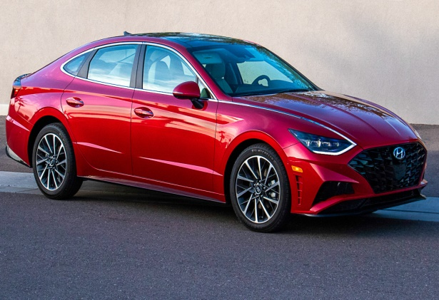
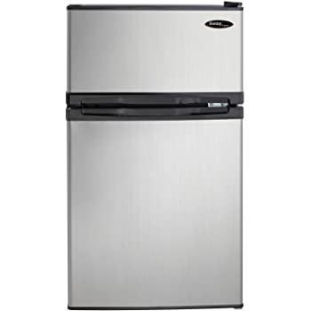
ভোগ ব্যয়
ব্যক্তিগত ও পরিবারভিত্তিক ব্যয়ের উপাদান হলো
(১) স্থায়ী ভোগ্য পন্যের জন্য ব্যয়
বাড়ি
গাড়ি
রেফ্রিজারেটর

Slide 9
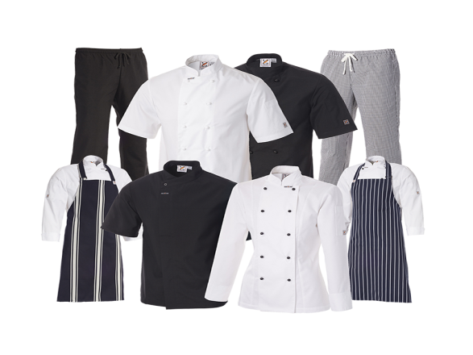
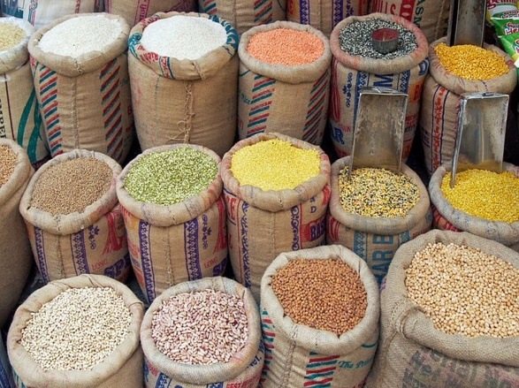
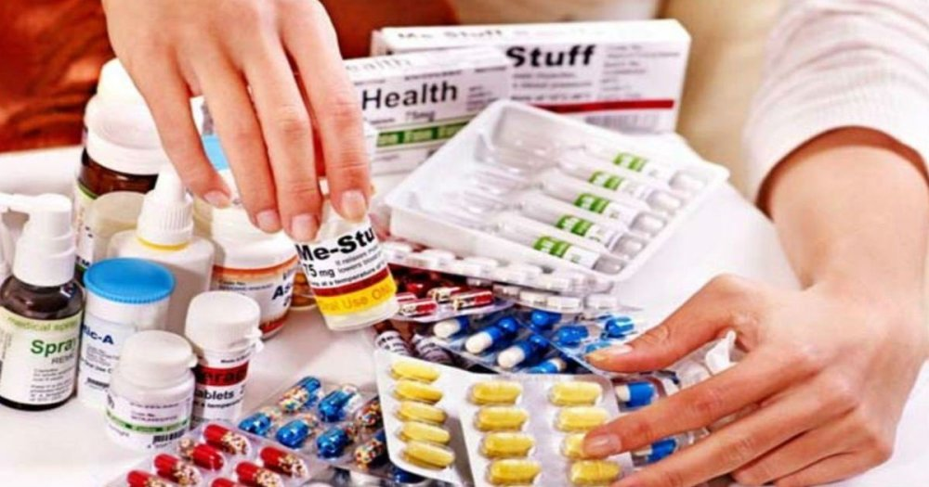
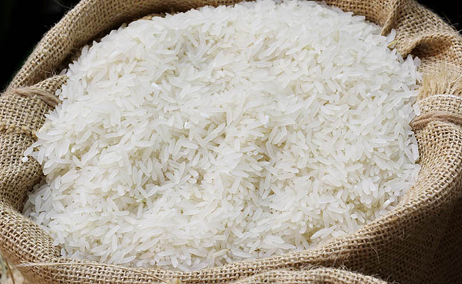
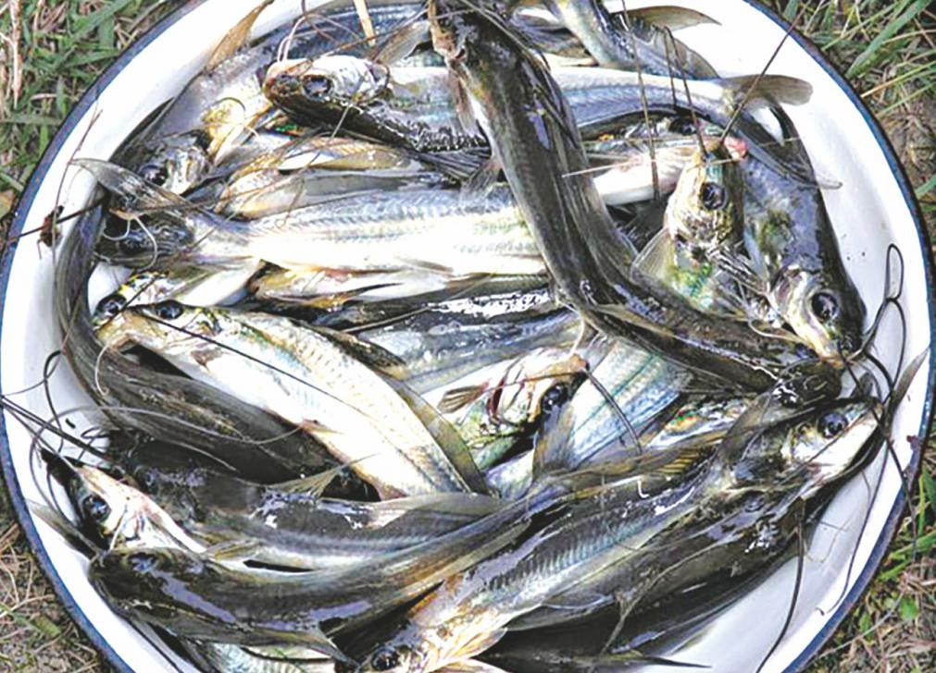
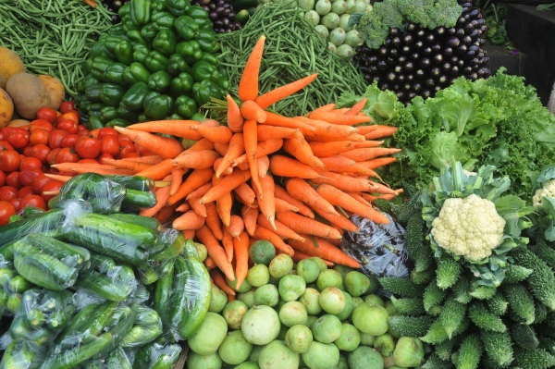
ভোগ ব্যয়
(২) অস্থায়ী ভোগ্য পন্যের জন্য ব্যয়
পোশাক
খাদ্য
ঔষধ
(৩) আরোপ্য ভোগ্য ব্যয় : কৃষক পরিবার কর্তৃক উৎপাদিত খাদ্য ও ফসলের যে অংশ বাজারে বিক্রয়ের আগেই বোগ করা হয়েছে। (যা বাজার থেকে ক্রয় করলে অর্থ ব্যয় হত।)
চাল
মাছ
স্ববজি

Slide 10
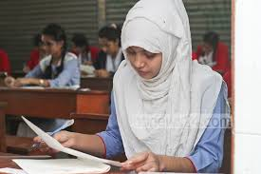
একক কাজ
সময় : ০৩মি:
ভোগ ব্যয় কাকে বলে?
কোনো নির্দিষ্ট আর্থিক বছরে উৎপাদিত চূড়ান্ত পর্যায়ের দ্রব্য ও সেবা ক্রয়ের জন্য জনগন যে অর্থ ব্যয় করে তাকে সমাজের মোট ভোগ ব্যয় বলে।

Slide 11
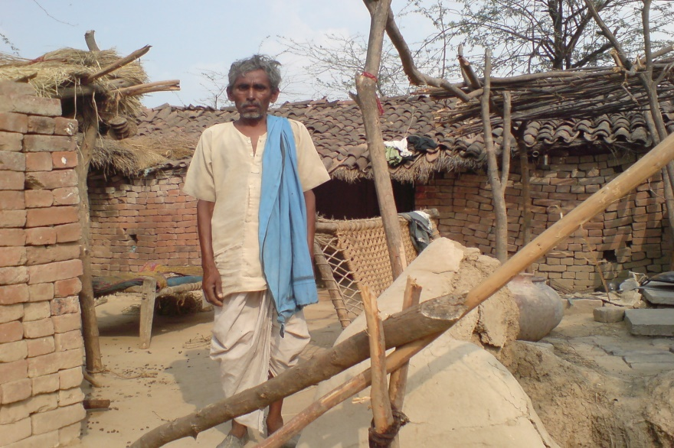
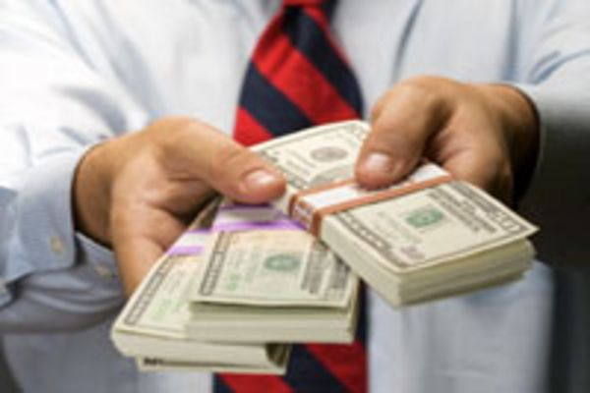
ভোগ ব্যয়ের ধরন
কোনো ব্যক্তির ভোগ ব্যয় ও আয়ের মধ্যে যে ক্রিয়াগত সম্পর্ক থাকে তাকে ভোগ অপেক্ষক বলে। সামগ্রিক ব্যয়ের ক্ষেত্রে ভোগ বলতে কোনো নির্দিষ্ট সময়ে বেসরকারি বা পরিবারভিত্তিক ভোগকে বোঝায়। এ ধরনের ভোগ দুভাগে বিভক্ত। যথা-
(১) স্বয়ম্ভূত ভোগ (২) প্ররোচিত ভোগ।
আয় শুণ্য ব্যক্তি বেচে থাকার জন্য ভোগ করে
অনেক আয় হচ্ছে ভোগ ব্যয় বাড়ানো প্রয়োজন।

Slide 12
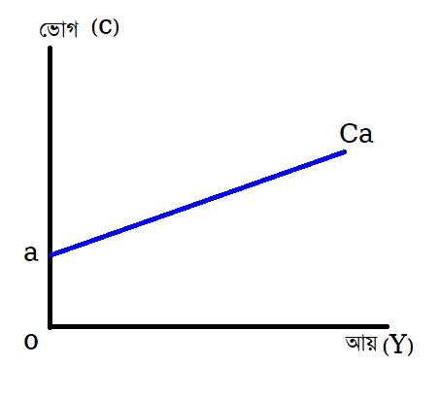
(১) স্বয়ম্ভূত ভোগ
সাধারণত ভোগ আয়ের উপর নির্ভরশীল। আয়ের হ্রাস-বৃদ্ধির ফলে ভোগের হ্রাস-বৃদ্ধি ঘটে। কিন্তু ব্যক্তি বা পরিবারের আয় শুণ্য হলেও বেচে থাকার জন্য মানুষকে অবশ্যই ভোগ করতে হয় এ ধরনের ভোগকে স্বয়ম্ভূত ভোগ বলে। ব্যক্তির আয়ের সহিত এভোগের কোন সম্পর্ক থাকে না। ব্যক্তি ঋণ অথবা পূর্বের সঞ্চয় থেকে এই ভোগ করে।
স্বয়ম্ভূত ভোগ একটি স্বল্পকালীন ধারনা। বামপার্শ্বের চিত্রে, আয় শুণ্য হলেও ভোগ oa পরিমান। a বিন্দু oc লম্ব রেখার ইন্টারসেপ্ট।

Slide 13
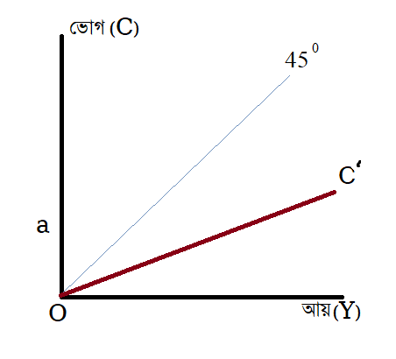
(১) প্ররোচিত ভোগ
আয়ের পরিমানের উপর যে ভোগ নির্ভর করে তাকে প্ররোচিত ভোগ বলে। অর্থাৎ অন্যান্য বিষয় অপরিবর্তিত থাকলে আয় বাড়লে ভোগ বাড়বে।
বামপার্শ্বের চিত্রে ভোগ রেখা OĆ মূল বিন্দু থেকে উঠেছে। কারন দীর্ঘ কালে কোনো স্বয়ম্ভূত ভোগ নেই, সবই প্ররোচিত ভোগ যা আয়ের উপর নির্ভরশীল। এই রেখাটি ৪৫^{০} রেখার নিচে থাকে।

Slide 14
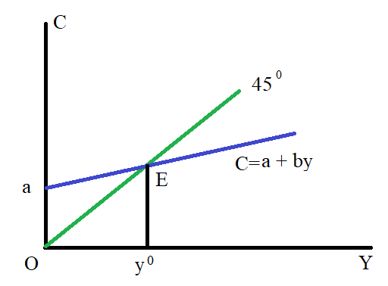
প্রন্তিক ভোগ প্রবনতা বা
Marginal Propensity of Consume (MPC)
অর্থনীতিবিদ কীনস্‌ এর মতে, ব্যক্তির আয় যে হারে বৃদ্ধি পায় ভোগ ব্যয় তার চেয়ে কম হারে বৃদ্ধি পায়। আয় বৃদ্ধির হার ও ভোগ বৃদ্ধির হারের এই সম্পর্ককে প্রান্তিক ভোগ প্রবনতা বলে। মোট ভোগ ব্যয়ের পরিবর্তনের পরিমান ও মোট আয়ের পরিবর্তনের পরিমান- এ দুয়ের অনুপাতকে MPC বা প্রান্তিক ভোগ প্রবনতা বলে। 1 < MPC < 0
45⁰ রেখার সকল বিন্দুতে আয় ও ভোগ ব্যয় সমান। E বিন্দু ব্রেক ইভেন্ট পয়েন্ট। E বিন্দুর পর আয় বৃদ্ধির তুলনায় ভোগ কম বৃদ্ধি পায়, কিন্তু E বিন্দুর আগে আয় বৃদ্ধির তুলনায় ভোগ বেশী বৃদ্ধি পায়।

Slide 15
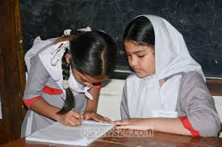
জোড়ায় কাজ
সময়: ০৫ মিনিট
সয়ম্ভূত ভোগ ও প্ররোচিত ভোগ ব্যখ্যা কর।

Slide 16
ভোগ ব্যয়ের নির্ধারক সমূহ
(১) আয়ের পরিমান : অন্যান্য বিষয় অপরিবর্তিত থাকলে ভোক্তার আয় বাড়লে ভোগ বাড়ে এবং আয় কমলে ভোগ কমে।
(২) সঞ্চয় প্রবনতা: সমাজে সামগ্রিক সঞ্চয় প্রবনতা বেশী হলে ভোগ ব্যয় হ্রাস পায় আবার সঞ্চয় প্রবনতা কম হলে ভোগ ব্যয় বৃদ্ধি পায় ।
(৩) কর ব্যবস্থা: করের হার বাড়লে মানুষের হাতে ব্যয়যোগ্য আয় কমে। ফলে ভোগ ব্যয় কমে যায়। করের হার কমলে ভোগ ব্যয় বাড়ে।
(৪) সুদের হার: সুদের হার বাড়লে মানুষের সঞ্চয় প্রবনতা বাড়ে। ফলে ভোগ ব্যয় হ্রাস পায়
(৫) সামাজিক নিরাপত্তা: সরকারি নিরাপত্তা ব্যবস্থার মাধ্যমে নাগরিকদের জন্য বেকার ভাতা, বয়স্ক ভাতা, ইত্যাদি আর্থিক নিরাপত্তার নিশ্চয়তা থাকলে তাদের ভোগ প্রবনতা বাড়ে।

Slide 17

দলীয় কাজ
সময়: ০৬ মিনিট
৫জন করে দল হও এবং ভোগ ব্যয়ের নির্ধারক সমূহ লিখ?

Slide 18
মূল্যায়ন
অর্থনীতিবিদ কীনস্‌ এর মতে--
(ক) 1>MPC>0 (খ) 1<MPC<0
(গ) 0<MPC<1 (ঘ) 0>MPC>1
২) C = a + bY এখানে a হলো --
প্ররোচিত ভোগ
স্বয়ম্ভূত ভোগ
প্রান্তিক ভোগ প্রবনতা
নিচের কোনটি সঠিকঃ
(ক) i (খ) ii (গ) iii (ঘ) ii ও iii

Slide 19

বাড়ির কাজ
কেন MPC-র মান 1 < MPC < 0 হয়?

Slide 20

ধন্যবাদ

